Slide 1
Разработка и использование развивающих заданий по физике в соответствии с требованиями ФГОС нового поколения
Смыкова Ольга Дмитриевна, учитель физики МОБУ СОШ № 4, март 2017 г.

Slide 2
ФГОС – это требования…
… к структуре ООП, её реализации и к результатам освоения.
Представлены требования к личностным и метапредметным результатам
Универсальность метапредметов состоит в обучении школьников общим приемам, техникам, схемам, образцам мыслительной работы, которые лежат над предметами, но в то же время воспроизводятся при работе с любым предметным материалом.
Принцип метапредметности заключается в акцентировании обучаемых на способах представления и обработки информации при изучении достаточно большого количества учебных дисциплин на основе обобщенных методов, приемов и способов, а также организационных форм деятельности учащихся и преподавателя.
Ключевой компетенцией следует считать умение учиться, способность личности к саморазвитию и самосовершенствованию путем сознательного и активного присвоения нового социального опыта, а не только освоение учащимися конкретных предметных знаний и навыков в рамках отдельных дисциплин.
Стандарты второго поколения предусматривают преподавание метапредметов как отдельных дисциплин, но уже сегодня мы можем идти на опережение, готовить наших учеников и самих себя к данной новой системе работы, применяя на своих уроках элементы метапредметного подхода.

Slide 3

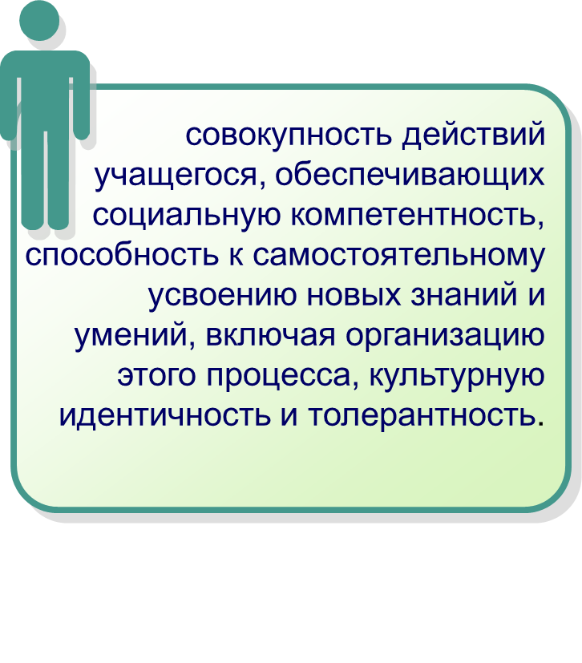
Понятие УУД
умение учиться, т.·е. способность субъекта к саморазвитию и самосовершенствованию путём сознательного и активного присвоения нового социального опыта.

Slide 4
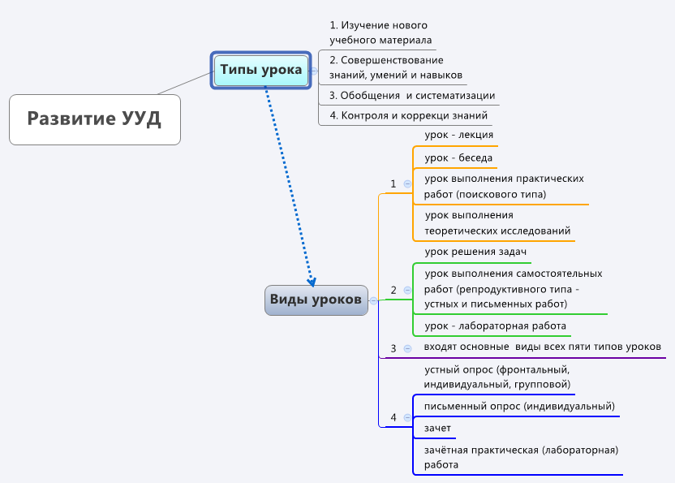

Slide 5
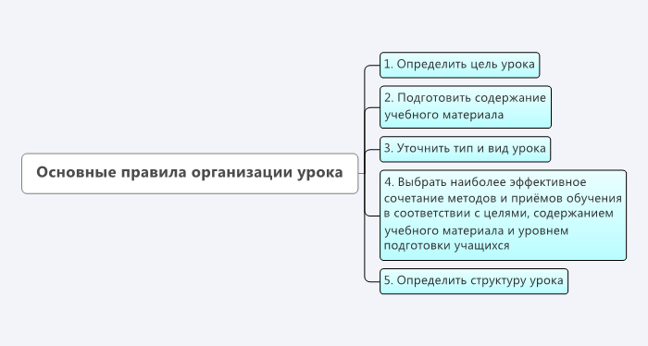

Slide 6
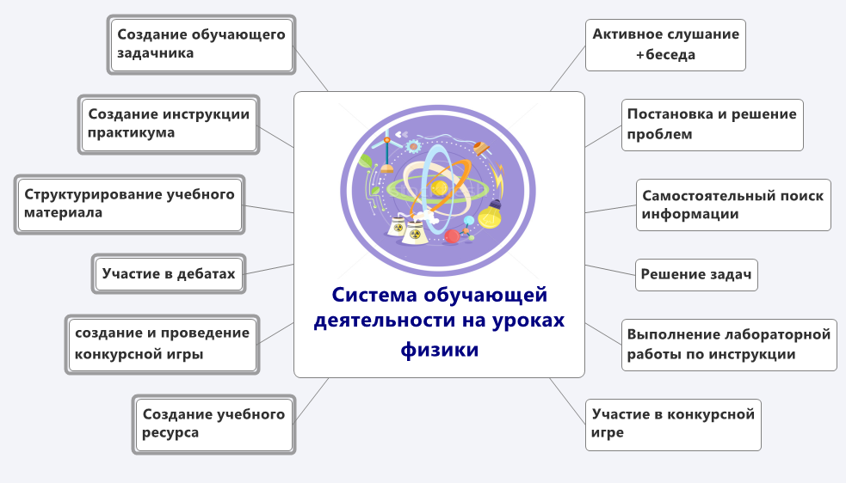
Возможности развития УУД

Slide 7
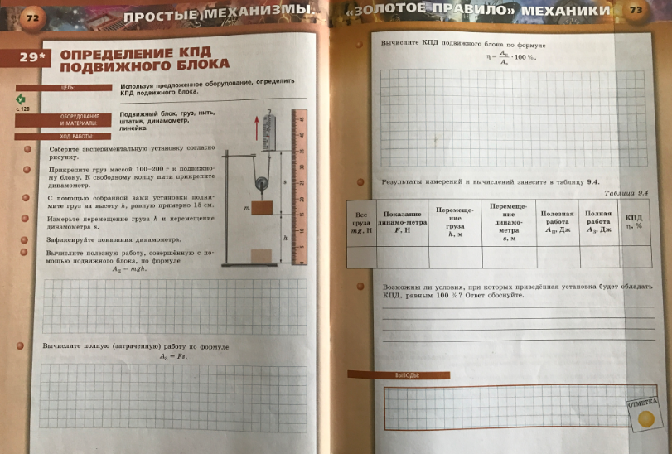
Лабораторные работы с элементами поиска
При проведении работ репродуктивного характера учащиеся пользуются подробными инструкциями, в которых указаны: цель работы, пояснения (теория, основные характеристики, формулы и законы), оборудование и порядок выполнения. Такие работы необходимы при изучении физики, т.к. содействуют отработке практических умений и навыков. В целом же репродуктивные методы обучения не позволяют в должной мере развивать мышление школьников и навыки поисковой деятельности.

Slide 8
Оборудование: барометр, Измерение массы воздуха в кабинете физики
термометр, линейка
Выполнение работы:
1. Приготовить таблицу для записи результатов измерения:
2. Измерить давление воздуха, его температуру; длину, ширину и высоту кабинета (а, b и с соответственно).
3. Записать уравнение состояния идеального газа, определить с его помощью массу воздуха
(М = 29 г/моль).
Определить погрешность измерения массы.
Контрольный вопрос:
Соответствует ли измеренный объем кабинета действительному объему воздуха в кабинете?
р, Па | T, К | a, м | b, м | с, м

Slide 9
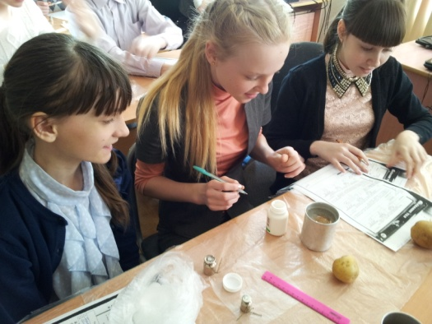
Алгоритм действий
1. В начале занятия печатный текст работы внимательно изучается учащимися.
2. По любому пункту работы учащиеся могут задавать любые вопросы.
3. Каждый вопрос произносится учеником достаточно громко (или учитель сам повторяет вопрос для всех), ответ даётся при активном слушании всех учащихся; повторяющиеся ответы игнорируются (иначе учитель обрекает себя на бесконечное повторение, а учеников – на нехватку времени для выполнения работы).
4.В конце обсуждения делаю указания по поводу использования оборудования (если не было вопросов о нем), иногда намекаю основную идею вывода (обычно в младших классах на начальном этапе изучения физики или при выполнении трудной, неоднозначной или многоуровневой работе).
5. По окончанию обсуждения учащиеся не имеют права задавать вопросы (исключения - неполадки оборудования и проблемы оформления).

Slide 10
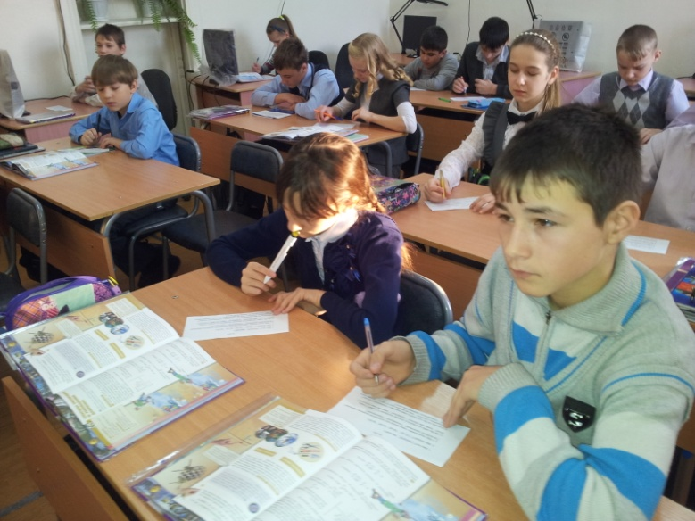
Лабораторные работы с элементами поиска
Развивается не только самостоятельность, но и память, критическое и образное мышление, умение ориентироваться в ситуации и выбирать рациональный способ решения. Кроме того учащиеся способны оценить конечный результат и предположить – от каких параметров зависит найденная физическая величина, и как повысить точность ее измерения.

Slide 11
Создание инструкции практикума
Просмотр видеоролика с экспериментом.
Описание происходящего, объяснение физической ситуации (устно).
Определение цели работы, измеряемых и определяемых аналитически параметров.
Составление инструкции работы.
Формулирование ожидаемого вывода работы, изменение результата при изменении условий проведения опыта.
Подбор контролирующих вопросов.

Slide 12
Экспериментальные домашние задания
Определить скорость движения по дороге домой и расстояние от школы до дома.
Опытным путем определить, что плотнее – пластилин или сахар, не используя весы.
Придумать способ измерения плотности человека (описать, по возможности определить).
Определить количество теплоты, выделяющееся при сгорании одной спички (береза), коробка спичек.
Определить стоимость электроэнергии, потребляемой при работе электрического устройства ( телевизор, компьютер) за определенное время.
Определить работу, которую совершает ученик, поднимаясь утром с кровати.
Определить собственную мощность при прыжке в длину или высоту на уроках физкультуры.

Slide 13
Мульти - пазл
Рабочий материал: фото, рисунки, схемы, гиф-изображения, видеоролики и др.
Работа в групповом режиме или индивидуально.
Материал для повторения и закрепления или самостоятельного изучения и исследования новой темы (в том числе ДЗ).
Обязательное документирование и защита.
Самоанализ, взаимооценка, комментарии.
Итоговый вывод, рефлексия.

Slide 14
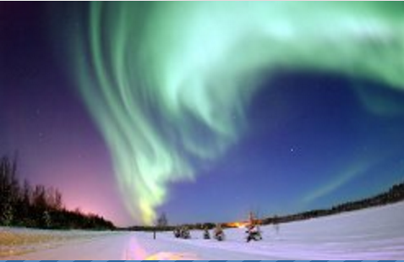
Мульти – пазл «Световые явления»

Slide 15
Мульти - пазл
Каждая группа получает название явления и весь материал.
Материал разделён по смысловым частям, найти общий признак, описать явление.
Определить соответствие схемы хода лучей и реального примера.
Самостоятельный поиск мультимедиа по заданной теме (с условиями).
Иллюстрирование данного текста (doc, ppt);
Составление учебного текстового ресурса по мультимедийному материалу.
Комикс-раскадровка.

Slide 16
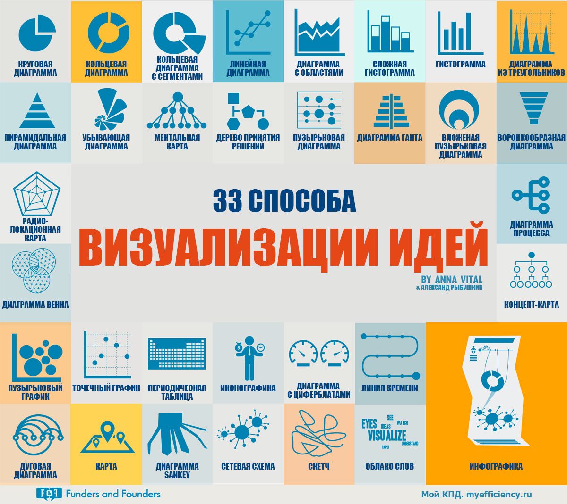
ИНФОРМАЦИЯ + ГРАФИКА
= ИНФОГРАФИКА

Slide 17
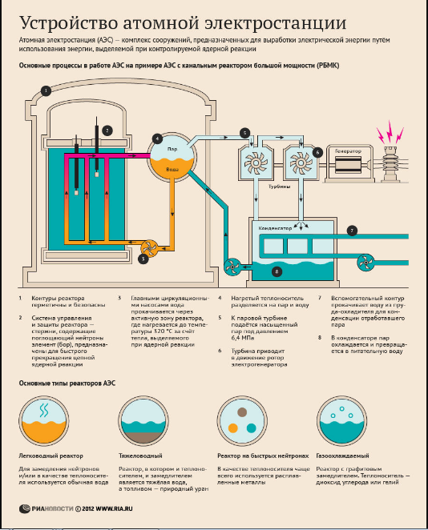
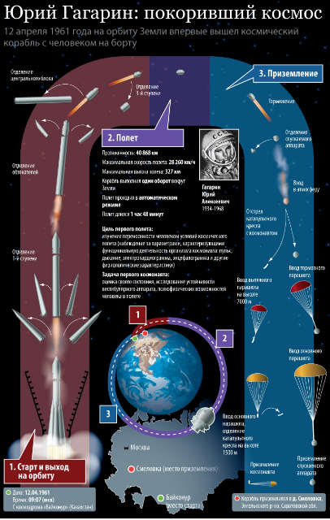
Инфографика
Инфогра́фика — это графический способ подачи информации, данных и знаний, целью которого является быстро и чётко преподносить сложную информацию. Одна из форм информационного дизайна.

Slide 18
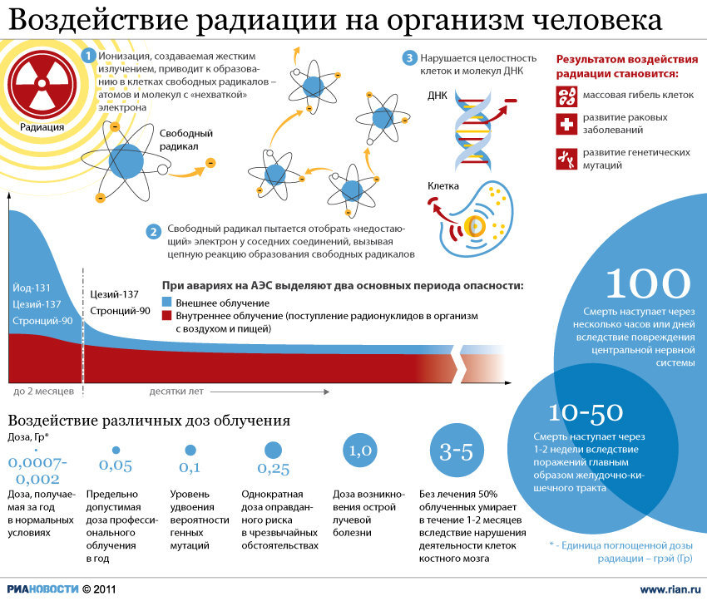

Slide 19
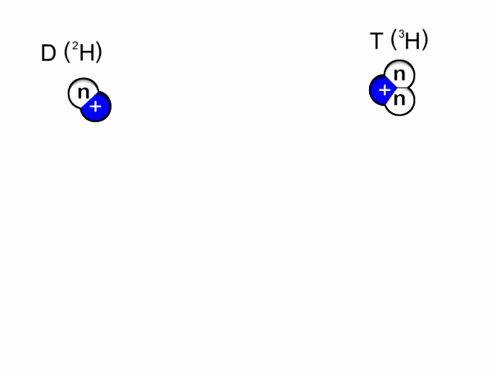
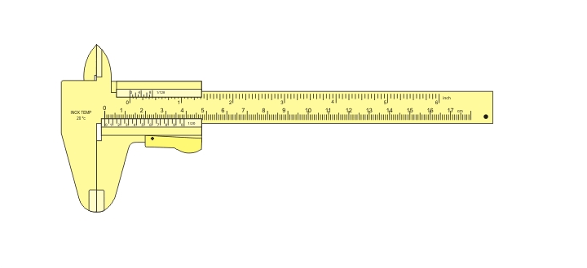
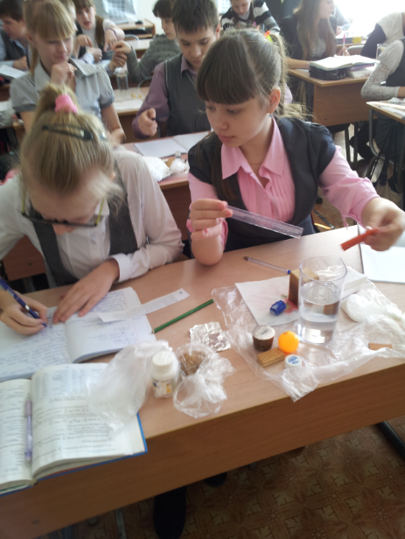
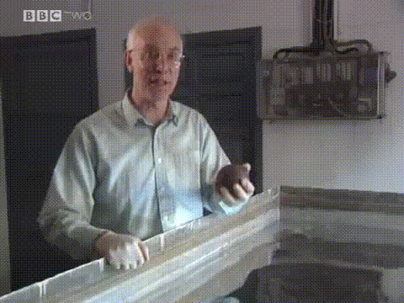
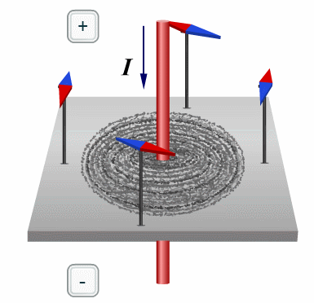
Гиф - изображения

Slide 20
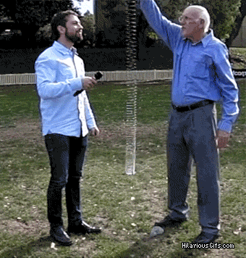
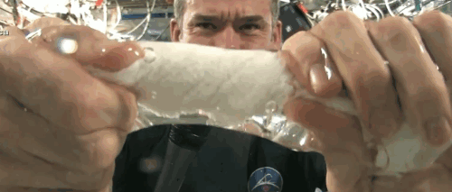
Гиф - изображения

Slide 21
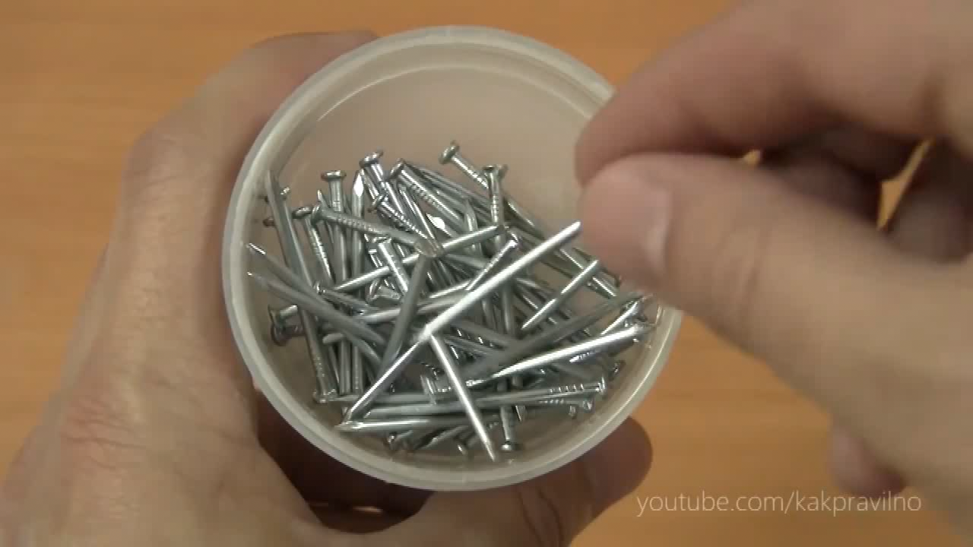
Видео: озвучить ролик

Slide 22
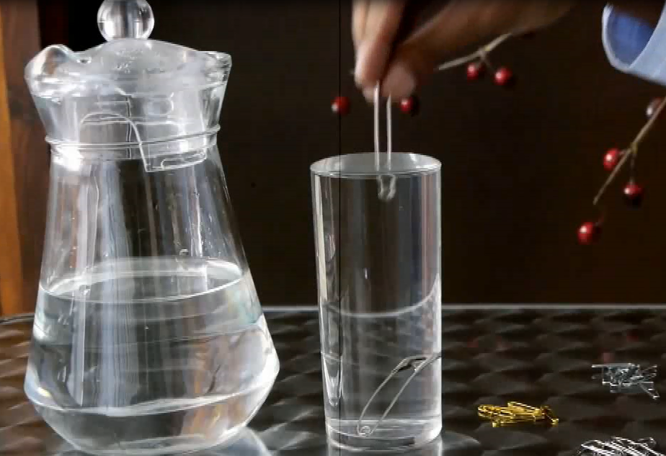
Видео: назвать явление и объяснить

Slide 23
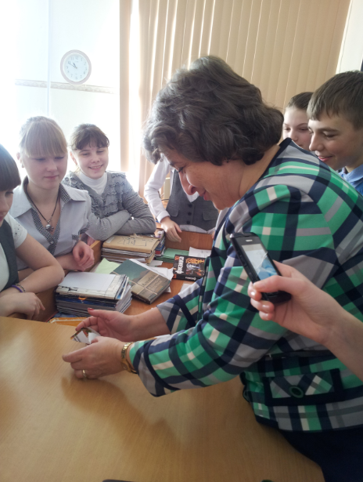
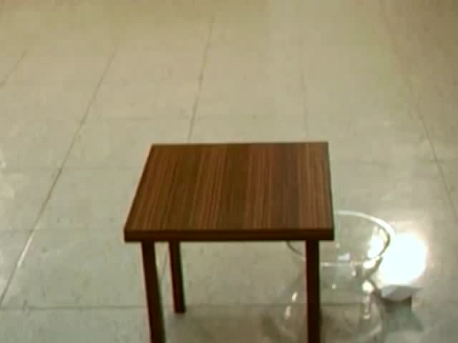
Видео: объяснить происходящее

Slide 24

Структурирование учебного материала

Slide 25
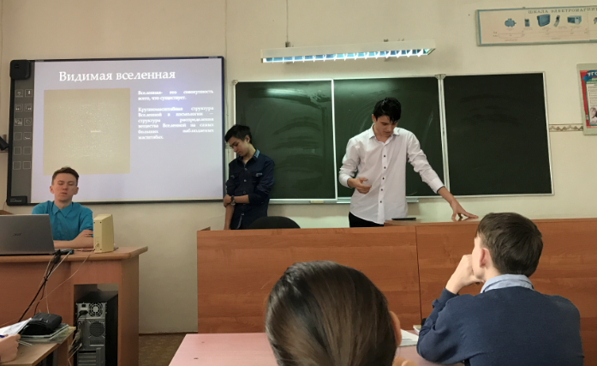
Создание учебного ресурса
На примере создания коллективной
презентации «Строение и эволюция Вселенной» 9 класс
1. Работа с материалом.
2. Демонстрация фрагмента общей презентации.
3. Обсуждение каждого выступления.
4. Анализ работы координаторов.

Slide 26
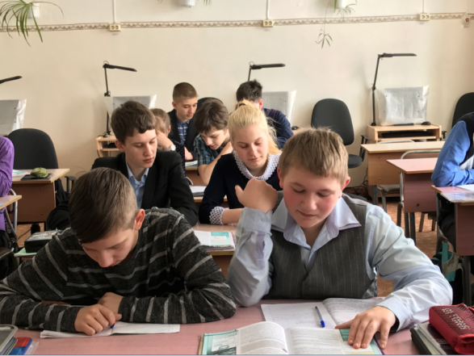
Создание учебного ресурса
Разбить текст на смысловые части, распределить между учащимися класса; каждому ученику(группе учеников) приготовить по своей части слайды мультимедийной презентации и текст выступления; классу представить полную презентацию на следующем уроке (выступить должен каждый).
Дополнительные баллы: видео, дополнительная интересная информация, качественный мультимедийный материал.
Выбираются 2 – 3 координатора, которые
распределяют материал, отслеживают выполнение работы и собирают конечную презентацию; они выступают с сообщением о своей организаторской работе.

Slide 27
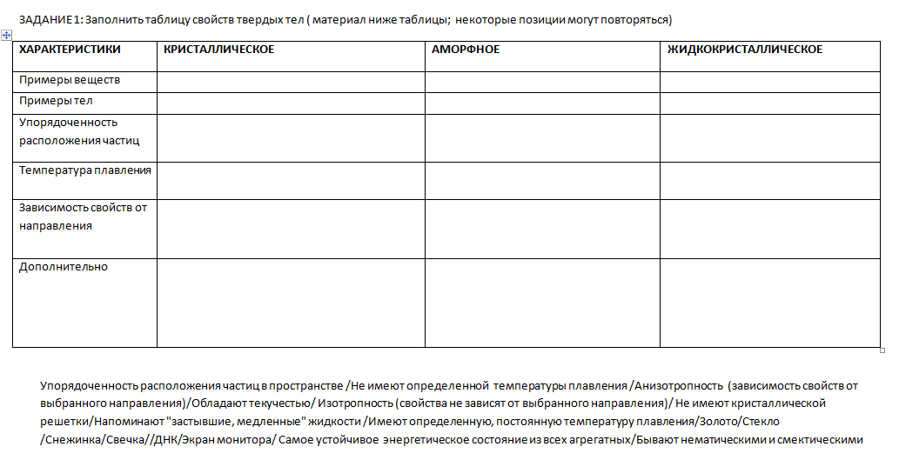
Работа с таблицами

Slide 28
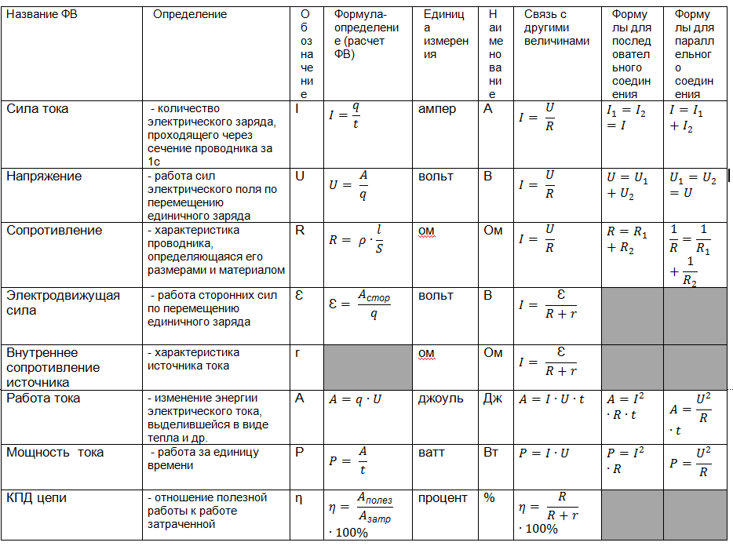
Работа с таблицами

Slide 29

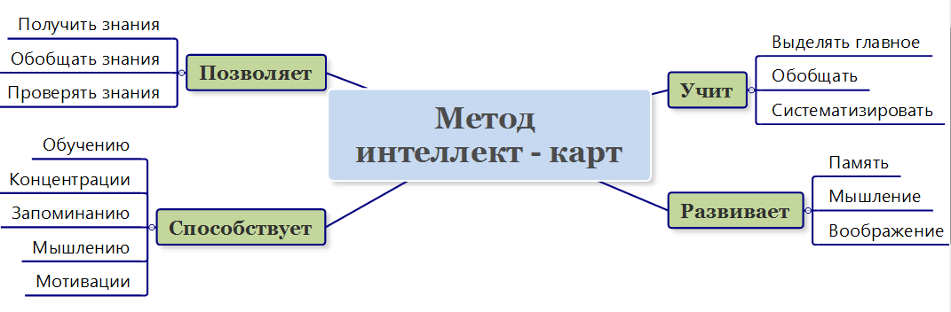


Ментальные карты
Ментальные карты — это техника визуализации мышления.

Slide 30
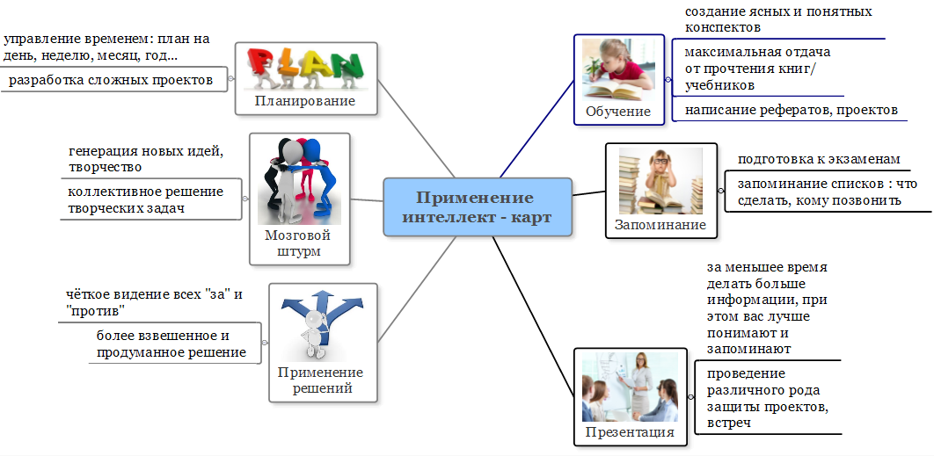

Slide 31
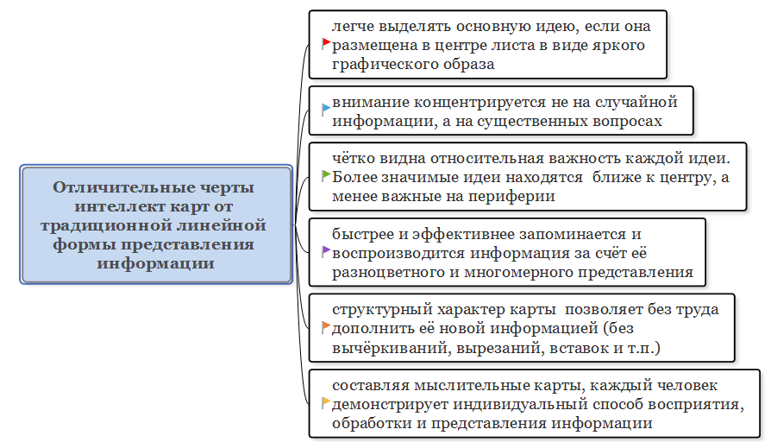

Slide 32
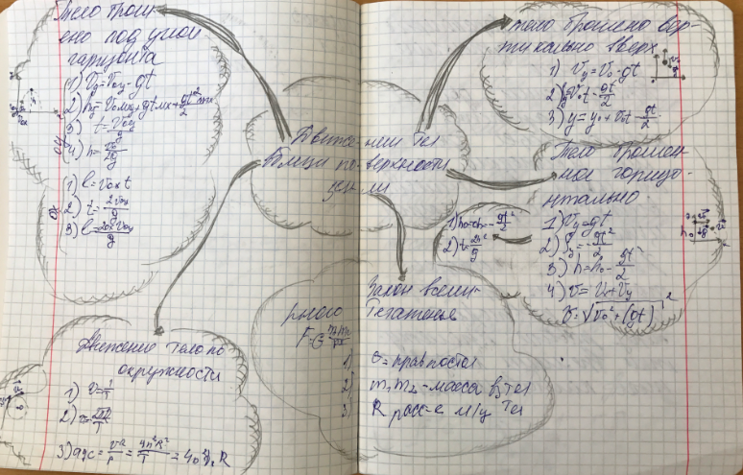
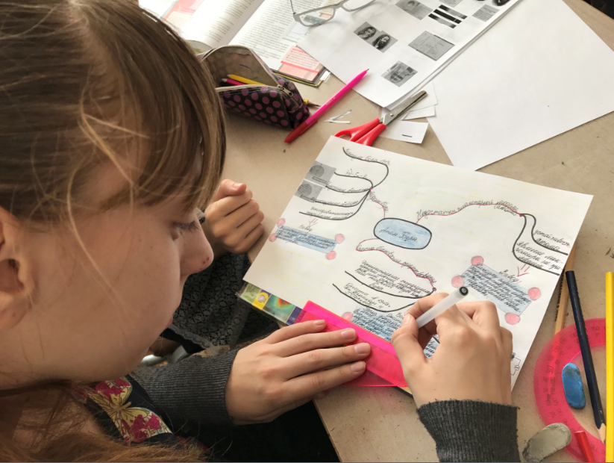
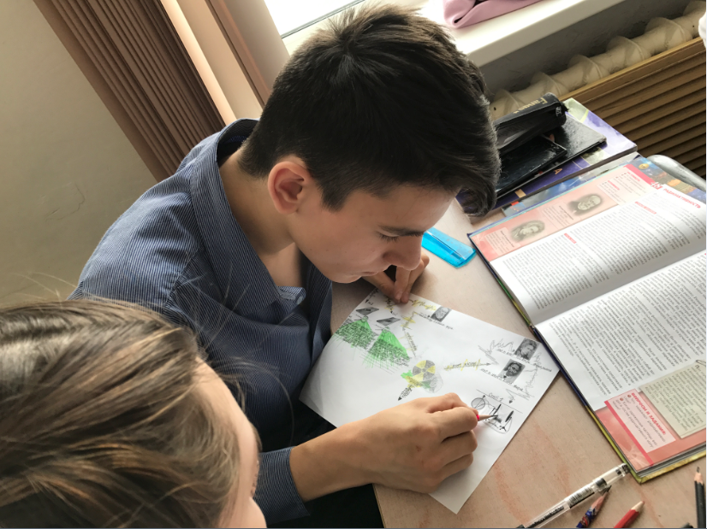
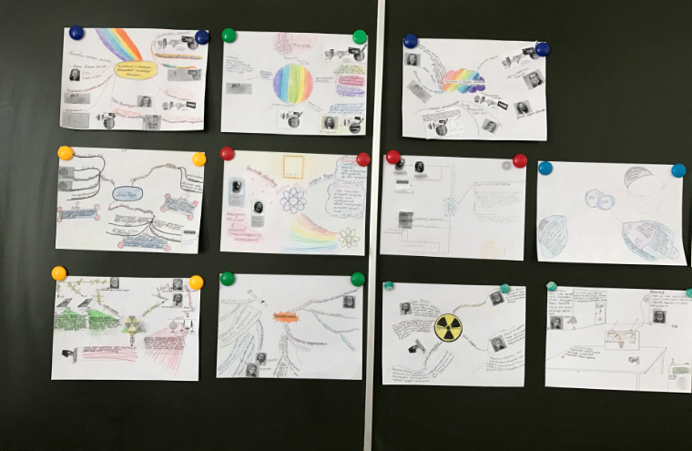

Slide 33
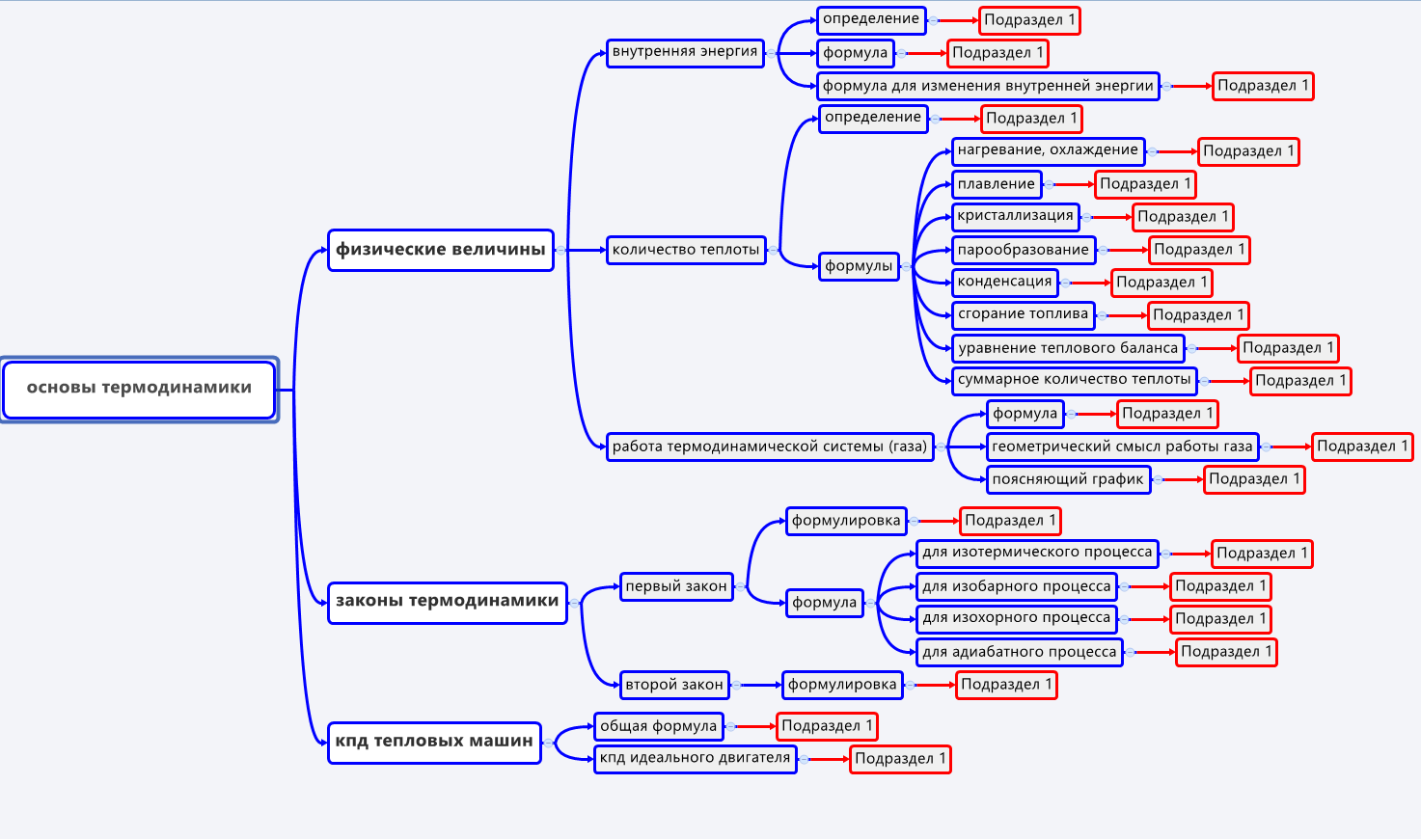
Ментальные карты

Slide 34
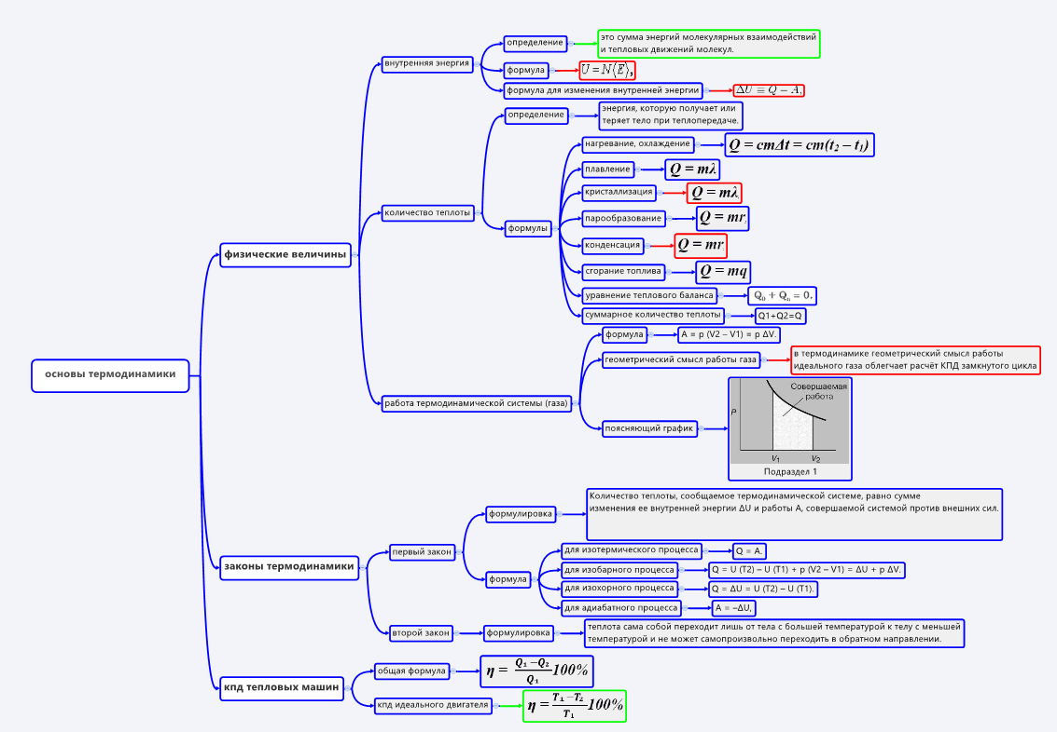
Ментальные карты

Slide 35
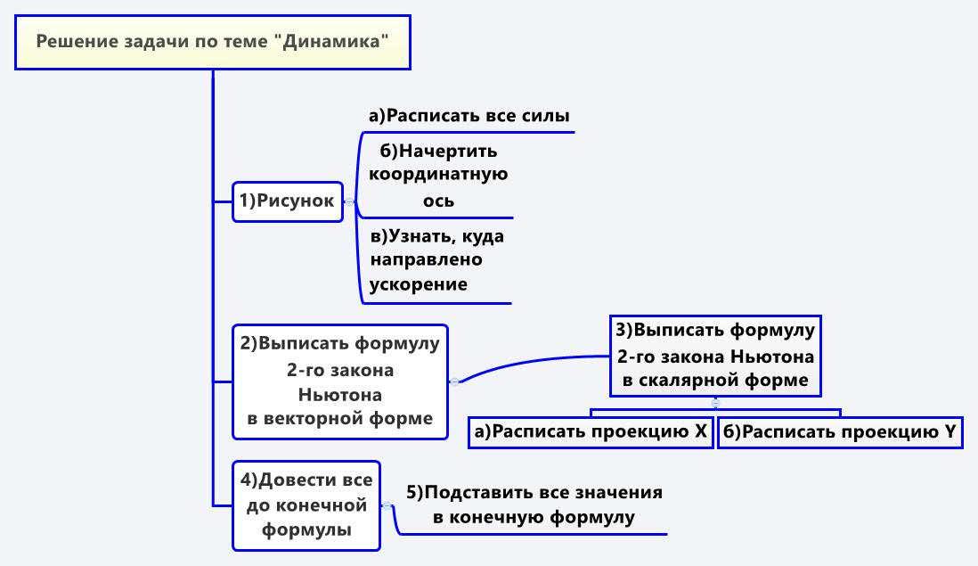
Ментальные карты

Slide 36
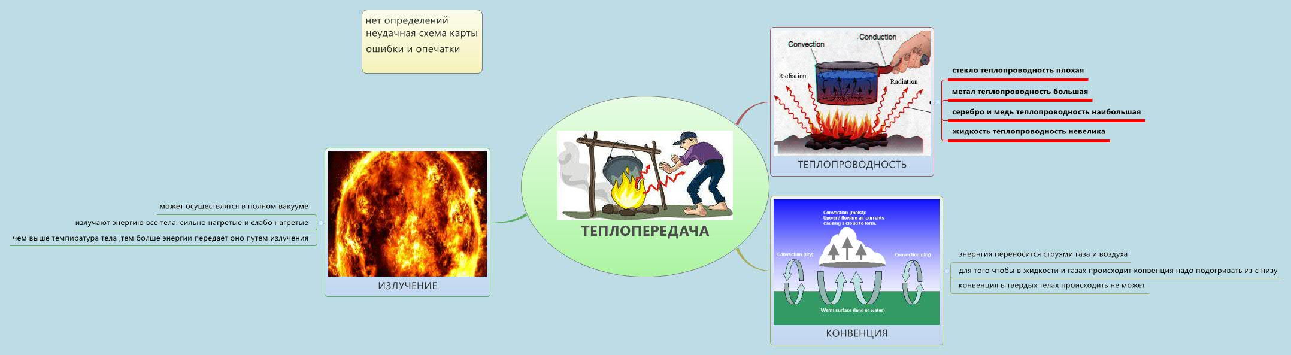
Ментальные карты

Slide 37
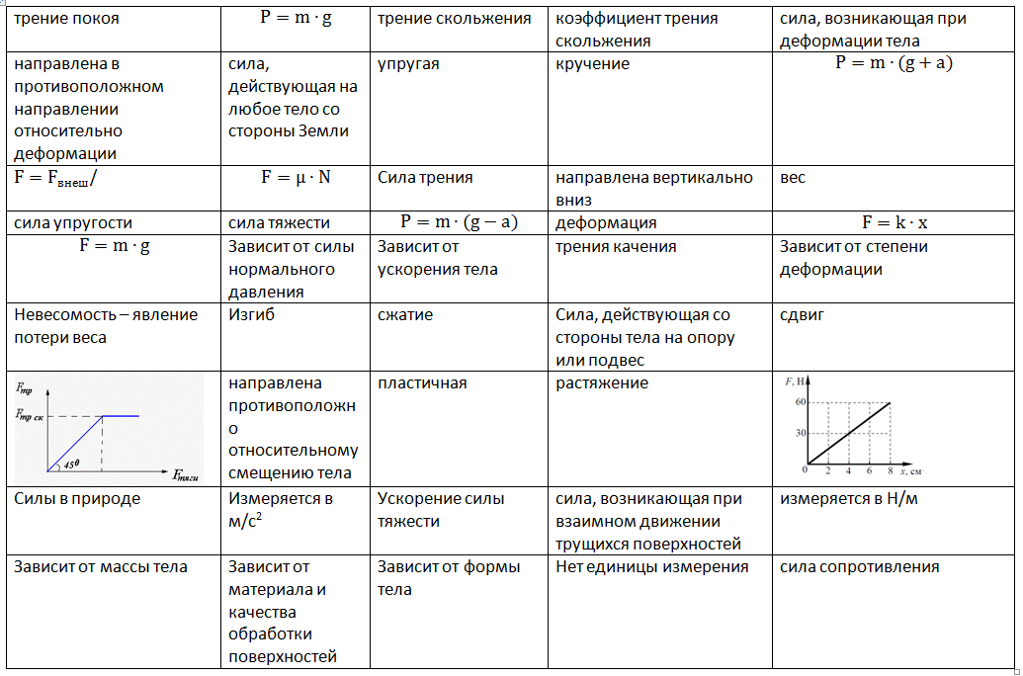
Ментальные карты

Slide 38
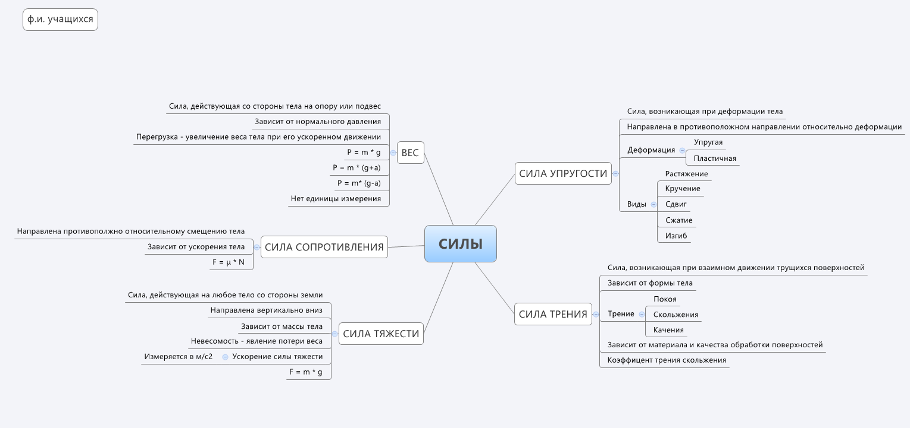
Ментальные карты

Slide 39
Сформированность регулятивных действий
Умение самостоятельно определять цели обучения, ставить и формулировать новые задачи в учебе и познавательной деятельности, развивать мотивы и интересы своей познавательной деятельности.
Умение самостоятельно планировать пути достижения целей, в том числе альтернативные, осознанно выбирать наиболее эффективные способы решения учебных и познавательных задач.
Умение соотносить свои действия с планируемыми результатами, осуществлять контроль своей деятельности в процессе достижения результата, определять способы действий в рамках предложенных условий и требований, корректировать свои действия в соответствии с изменяющейся ситуацией.
Умение оценивать правильность выполнения учебной задачи, собственные возможности ее решения.
Владение основами самоконтроля, самооценки, принятия решений и осуществления осознанного выбора в учебной и познавательной.

Slide 40
Сформированность
познавательных действий
Умение определять понятия, создавать обобщения, устанавливать аналогии, классифицировать, самостоятельно выбирать основания и критерии для классификации, устанавливать причинно-следственные связи, строить логическое рассуждение, умозаключение (индуктивное, дедуктивное, по аналогии) и делать выводы.
Умение создавать, применять и преобразовывать знаки и символы, модели и схемы для решения учебных и познавательных задач.
Смысловое чтение.
Формирование и развитие экологического мышления, умение применять его в познавательной, коммуникативной, социальной практике и профессиональной ориентации.
Развитие мотивации к овладению культурой активного использования словарей и других поисковых систем.

Slide 41
Сформированность
коммуникативных действий
Умение организовывать учебное сотрудничество и совместную деятельность с учителем и сверстниками; работать индивидуально и в группе: находить общее решение и разрешать конфликты на основе согласования позиций и учета интересов; формулировать, аргументировать и отстаивать свое мнение.
Умение осознанно использовать речевые средства в соответствии с задачей коммуникации для выражения своих чувств, мыслей и потребностей для планирования и регуляции своей деятельности; владение устной и письменной речью, монологической контекстной речью.
Формирование и развитие компетентности в области использования информационно-коммуникационных технологий (далее – ИКТ).

Slide 42
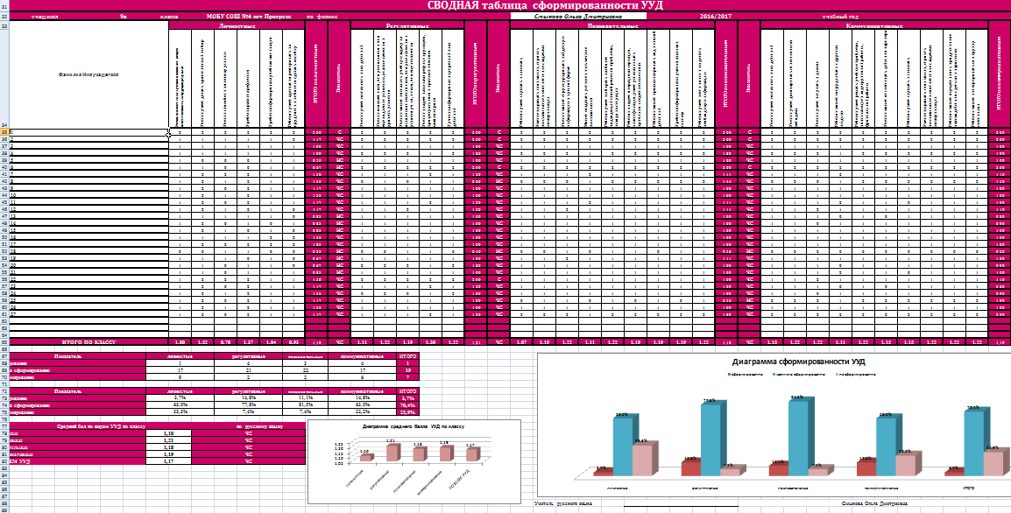
Результаты сформированности УУД

Slide 43
Источники информации
http://www.myshared.ru/slide/179960/
http://www.myshared.ru/slide/627108/
http://mcko.ru/Monitor/
http://mou13.com/index.php/ru/showing-school/obrazovanie/obrazovatelnye-standarty
http://kabruss.blogspot.ru/2015/02/blog-post_98.html
http://www.stimul.biz/images/data/gallery_132.jpg

Slide 44
Структура планируемых результатов
1.Личностные результаты освоения основной образовательной программы.
Оценка достижения этой группы планируемых результатов ведется в ходе процедур, допускающих предоставление и использование исключительно неперсонифицированной информации.
2.Метапредметные результаты освоения основной образовательной программы представлены в соответствии с подгруппами универсальных учебных действий:
регулятивные;
познавательные;
коммуникативные.
3.Предметные результаты освоения основной образовательной программы представлены в соответствии с группами результатов учебных предметов, раскрывают и детализируют их.

